Slide 1
ΕΙΣΑΓΩΓΗ ΣΤΙΣ ΔΙΕΘΝΕΙΣ ΣΧΕΣΕΙΣ
Δρ. Σοφία Τυπάλδου
sofia.tipaldou@panteion.gr
Νέο Κτίριο, ΣΤ-19
Ώρες γραφείου: Τρίτη 15.00-16.00

Slide 2
Ανθρωπινα δικαιωματα

Slide 3
ΚΕΦ 7.5
Όλες οι ιδέες, οι ορισμοί και τα διαγράμματα της παρουσίασης είναι από το βιβλίο των Pevehouse & Goldstein

Slide 4
Ανθρωπινα δικαιωματα
Τα δικαιώματα όλων των ανθρώπων να μην υφίστανται παραβιάσεις όπως βασανιστήρια ή φυλάκιση για τις πολιτικές τους πεποιθήσεις (αστικά και πολιτικά δικαιώματα) και να απολαύουν ορισμένων ελαχίστων οικονομικών και κοινωνικών προστασιών (οικονομικά και κοινωνικά δικαιώματα)

Slide 5
ΟΙΚΟΥΜΕΝΙΚΗ ΔΙΑΚΥΡΗΞΗ ΔΙΚΑΙΩΜΑΤΩΝ ΑΝΘΡΩΠΟΥ (UDHR)
Το βασικό έγγραφο του ΟΗΕ για τα ανθρώπινα δικαιώματα. Δεν έχει ισχύ διεθνούς δικαίου, αλλά καθορίζει τις νόρμες σχετικά με τη συμπεριφορά των κυβερνήσεων απέναντι στους πολίτες τους και τους αλλοδαπούς

Slide 6
Πίνακας 7.3: Κατάσταση επικύρωσης των εννέα βασικών συνθηκών του ΟΗΕ για τα ανθρώπινα δικαιώματα, 2018
Συνθήκη | Ημερομηνία που τέθηκε σε ισχύ | Αριθμός μερών | Βασικά μη μέλη
Διεθνής Σύμβαση για την Κατάργηση Κάθε Μορφής Φυλετικών Διακρίσεων (CERD) | 4 Ιανουαρίου 1969 | 178 | Bιρμανία, Mαλαισία, Βόρεια Κορέα
Διεθνές Σύμφωνο για τα Οικονομικά, Κοινωνικά και Πολιτισμικά Δικαιώματα (CESCR) | 3 Ιανουαρίου 1976 | 165 | Μποτσουάνα, Σαουδική Aραβία, ΗΠΑ
Διεθνές Σύμφωνο για τα Αστικά και Πολιτικά Δικαιώματα (CCPR) | 23 Μαρτίου 1976 | 169 | Bιρμανία, Κίνα, Σαουδική Aραβία
Σύμβαση για την Εξάλειψη Όλων των Μορφών Διάκρισης Κατά των Γυναικών (CEDAW) | 3 Σεπτεμβρίου 1981 | 189 | Iράν, Σομαλία, Σουδάν, ΗΠΑ
Σύμβαση κατά των Βασανιστηρίων (CAT) | 26 Ιουνίου 1987 | 162 | Aγκόλα, Bιρμανία, Iνδία, Iράν, Σουδάν
Σύμβαση για τα Δικαιώματα του Παιδιού (CRC) | 2 Σεπτεμβρίου 1990 | 196 | ΗΠΑ
Διεθνής Σύμβαση για την Προστασία των Δικαιωμάτων Όλων των Μεταναστών Εργαζομένων και των Μελών των Οικογενειών τους (CMW) | 1 Ιουλίου 2003 | 51 | Γαλλία, Μ. Βρετανία, Κίνα, Ρωσία, ΗΠΑ
Σύμβαση για τα Δικαιώματα των Ατόμων με Αναπηρία (CRPD) | 3 Mαίου 2008 | 175 | Τσαντ, Λιβύη, ΗΠΑ
Διεθνής Σύμβαση για την Προστασία Όλων των Προσώπων από Αναγκαστική Εξαφάνιση (CPED) | 23 Δεκεμβρίου 2010 | 57 | Aυστραλία, Κίνα, Ρωσία, ΗΠΑ
Notes:
6

Slide 7
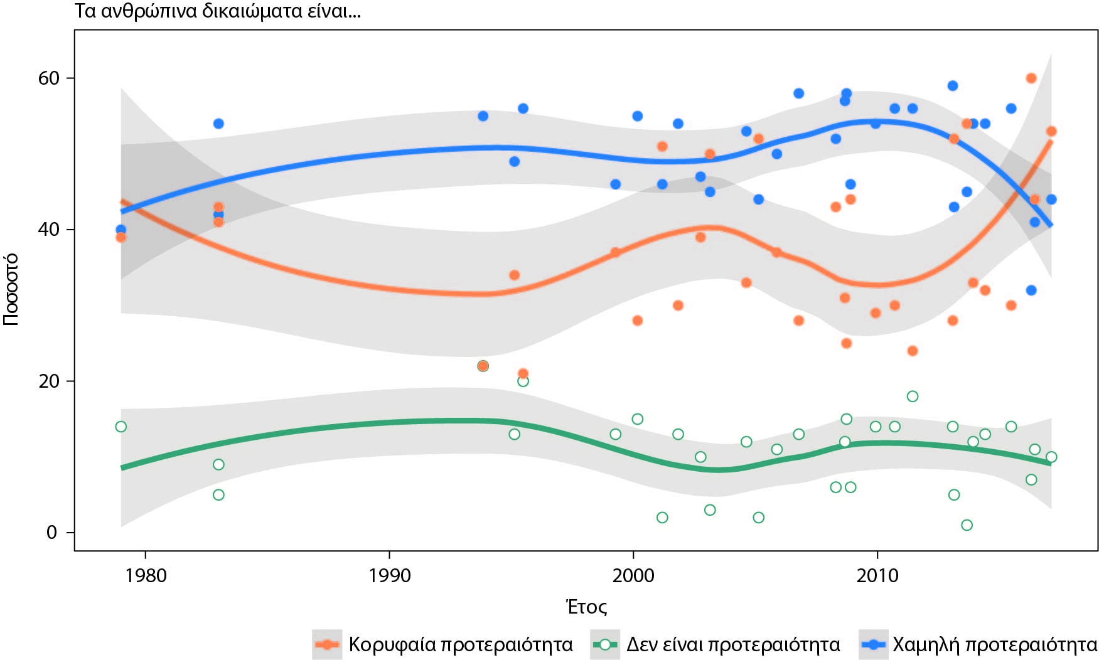
Σχήμα 7.5: Τα ανθρώπινα δικαιώματα ως προτεραιότητα εξωτερικής πολιτικής των ΗΠΑ
ΠΗΓΗ: Roper Center for Public Opinion.
Notes:
Long description for Figure 7.5:
The graph shows a heading "Human Rights Are …" at the top. The horizontal axis is labeled "Year" ranging from 1980 to 2010 in increments of 10. The vertical axis is labeled "Percentage" ranging from 0 to 60 in increments of 20. The line for not a priority fluctuates in the range within the 0% to 20% region, with gradual increase till 2010, and then gradually decreases. The line for a top priority starts at just above 40%, decreases gradually to around 30% at 2010, and then increases and ends around 50%. The line for somewhat of a priority starts at around 50%, gradually increases, and then decreases to 40%. The values used in the description are approximate.
7

Slide 8
ΜΗ ΚΥΒΕΡΝΗΤΙΚΕΣ ΟΡΓΑΝΩΣΕΙΣ ΓΙΑ ΠΡΟΣΤΑΣΙΑ ΑΝΘΡΩΠΙΝΩΝ ΔΙΚΑΙΩΜΑΤΩΝ
Λειτουργούν ως γέφυρα μεταξύ παγκόσμιων ή περιφερειακών οργανισμών και των επιτόπιων προσπαθειών προώθησης ανθρωπίνων δικαιωμάτων, παρέχοντας πληροφορίες και υπεράσπιση στον ΟΗΕ και άλλους περιφερειακούς οργανισμούς
ΔΙΕΘΝΗΣ ΑΜΝΗΣΤΙΑ: λειτουργεί παγκοσμίως για την παρακολούθηση και την προσπάθεια αποκατάστασης κατάφωρων παραβιάσεων πολιτικών ανθρώπινων δικαιωμάτων
HUMAN RIGHTS WATCH

Slide 9
Εγκληματα πολεμου & ΕΓΚΛΗΜΑΤΑ ΚΑΤΆ ΑΝΘΡΩΠΟΤΗΤΑσ
Εγκλήματα πολέμου: παραβιάσεις των νόμων που διέπουν τη διεξαγωγή πολέμου, όπως η κακομεταχείριση των αιχμαλώτων πολέμου ή η μη αναγκαία στόχευση αμάχων
Εγκλήματα κατά της ανθρωπότητας: μια κατηγορία νομικών αδικημάτων που δημιουργήθηκε στις δίκες της Νυρεμβέργης μετά τον Β’ΠΠ έτσι ώστε να συμπεριληφθεί η γενοκτονία και άλλες πράξεις που διαπράχθηκαν από τους πολιτικούς και στρατιωτικούς ηγέτες του Τρίτου Ράιχ

Slide 10
διεθνες ποινικο δικαστηριο
Ένα μόνιμο δικαστήριο για εγκλήματα πολέμου και εγκλήματα κατά της ανθρωπότητας
1998 συνθήκη για τη δημιουργία του
Ξεκίνησε τη λειτουργία του το 2003 στη Χάγη
18 δικαστές από όλο τον κόσμο
2008: Πρώτη δίκη ηγέτης παραστρατιωτικής οργάνωσης από Λαϊκή Δημοκρατία Κονγκό, κατηγορείτο για στρατολόγηση ετών κάτω των 15 ετών και δολοφονίες αμάχων. Καταδικάστικε το 2012.

